Slide 1


Modelo Preditivo de Previsão de Defasagem
Ygor Azevedo Carneiro

Slide 2
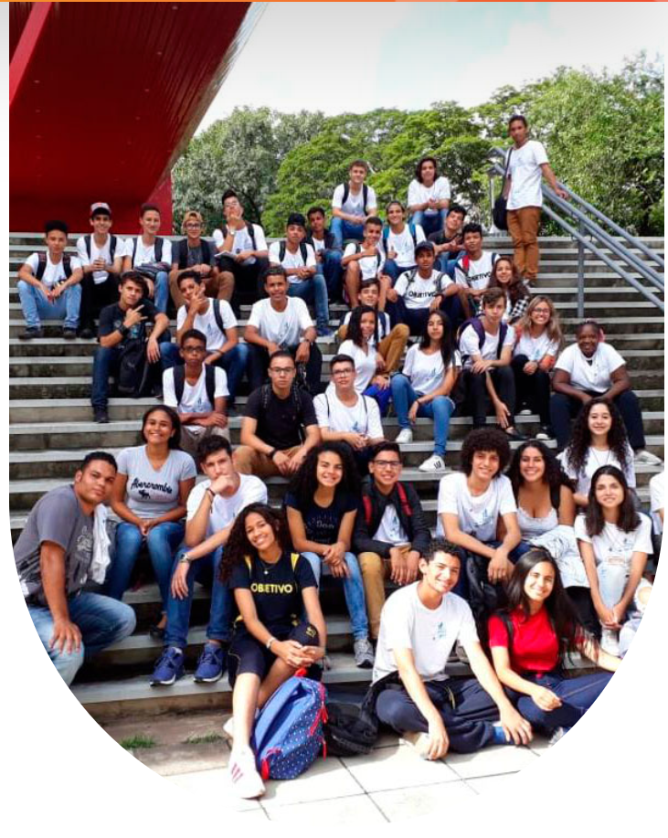
Cronograma Apresentação
Entendimento da base
2. Modelo Preditivo
3. Efetividade do Programa
4. Conclusão

Slide 3



Entendimento da Base
Com perfis detalhados de estudantes
3030 Registros
3 Anos
2022, 2023 e 2024
45 Colunas
Dados psicossociais, comportamentais, defasagem e níveis de formação

Slide 4
Entendimento da Base
1
Identificação
Ano de ingresso
Fase
Turma
2
Indicadores de Desenvolvimento
Engajamento, Aprendizagem, Autoavaliação, Aspectos psicossociais
3
Síntese e classificação
INDE (Índice Geral)
Pedra
Defasagem

Slide 5
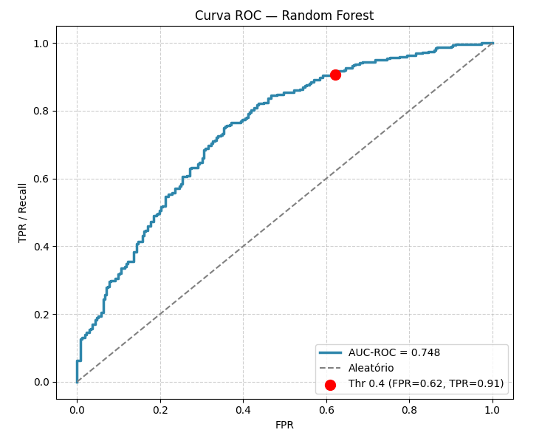
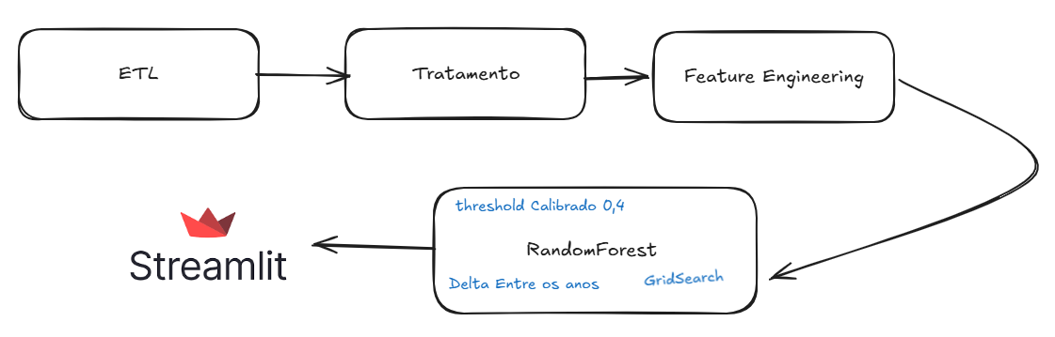
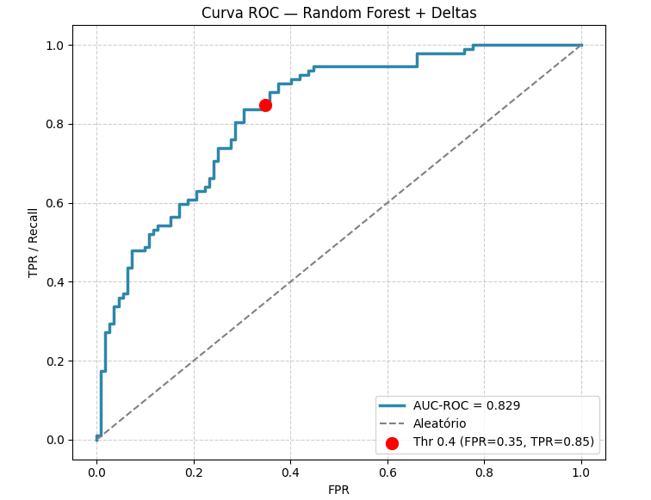
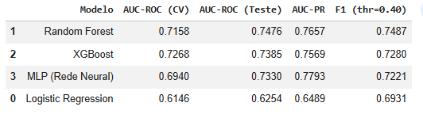
Modelo Preditivo
Construção do Modelo

Slide 6
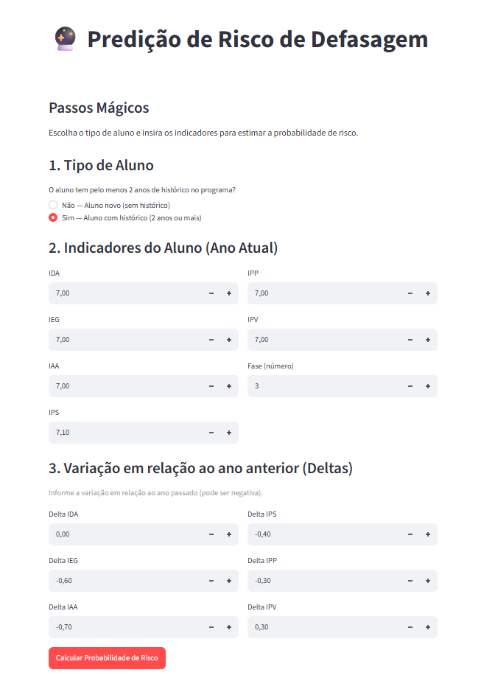
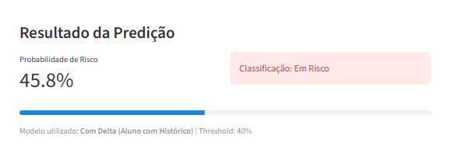
Modelo Preditivo
2 Opções para escolher o tipo do aluno;
Maior assertividade em alunos que estão na base a pelo menos 2 anos.

Slide 7
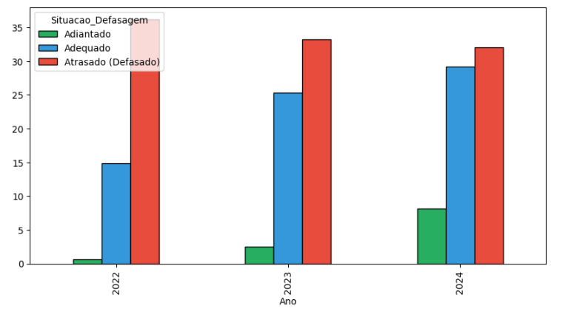
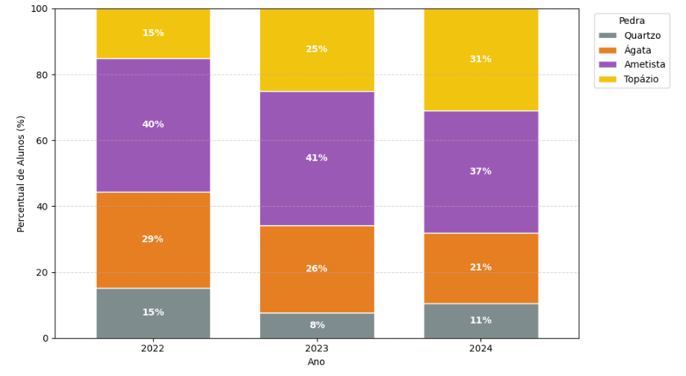
Efetividade do Programa
Menos defasagem ao longo do tempo e maior quantidade de alunos Adiantado e Adequado;
Pedras Topázio evoluindo de forma rápida.
Menor Defasagem
Evolução das Pedras

Slide 8

Conclusão
Engajamento e fatores Psicossociais são relevantes (IEG e IPV);
Histórico melhora previsão;
Risco de defasagem é identificável.

